Slide 1
Исследовательская работа на тему
«Наши имена»
Автор : Романова Александра ,ученица 5 класса
Первомайского центра образования
Руководитель : Романова Л.И. учитель русского
языка и литературы

Slide 2
Тезисы
Имя объединяет век нынешний и век минувший.
Судьба человека может преобразить
для нас звук и смысл его имени.
Л.В.Успенский

Slide 3
Цели
1. Расширить кругозор в области ономастики.
2. Приобщиться к чтению литературы по теме
3.Провести социологическое исследование имен

Slide 4
Ономастика –это интересно
Ономастика изучает личные имена людей, отчества, фамилии, прозвища, клички животных, географические названия, название звезд и созвездий.

Slide 5
Что скрыто в имени твоем?
Имена людей –часть истории народов. В них отражается быт, верование, чаяние, фантазия и художественное творчество народов, их исторические контакты. Наша страна многонациональна, и у каждого из народов, населяющих ее, есть свои замечательные личные имена.
Личные имена имели люди во все времена во всех цивилизациях.

Slide 6
Личное имя(в древнерусском языке также рекло, название, прозвание, проименование)- это специальное слово, служащее для обозначения отдельного человека и данное ему в индивидуальном порядке для того ,чтобы иметь возможность к нему обращаться, а также говорить о нем с другими.

Slide 7
История имени
Около четырех тысяч лет тому назад на равнинах, раскинувшихся между Одрой, Вислой и Днепром, жили племена славян. В течение последующих веков они заселили все соседние земли. Они-то и положили начало русской народности. Древние русские имена были своеобразными характеристиками людей.
Имя давалось человеку как примета, по которой его можно было выделить из семьи и рода.

Slide 8
Человек характеризовался по определенному внешнему признаку
Мал,
Бел,
Косой,
Рябой,
Кудряш

Slide 9
По моральным качествам
Добр,
Горд,
Умник,
Дурак

Slide 10
по отношению к нему его родителей и сородичей
Первый, Первенок, Первуня, Втора,Вторец,Вторуня,
Вторуша, Третьяк, Четвертуня, Четырь, Пятань,
Пятец, Пятыш, Шестеря, Семаня, Семаша, Семушка,
Осьмак, Осьманя, Девятка, Девятень, Десятик,
Старшой, Меньшак,

Slide 11
по роду его занятий:
Кожемяка, Селянин

Slide 12
Старорусские имена
: Ванда, Вера, Владимир, Владислав, Любомир, Людмила . Имена с окончаниями -слав, - мир, -полк давались только представителям знати и позднее были включены в святцы именно как имена святых князей: Глеб, Олег, Игорь, Ярополк, Ярослав…

Slide 13
имена
«Простые»
Голуба, Досада, Ждана, Забава, Лебедь, Любава, Малуша, Милава, Несмеяна
«Знатные»
Болеслава, Верхослава, Горислава, Звенислава, Рогнеда, Доброгнева.

Slide 14
Библийские имена
Авдей, Агей, Аким, Вениамин,
Елисей, Захар, Иван, Михаил,
Анна, Елизавета, Мария. Нина.

Slide 15
О своем имени
Имя Александра( произошло от греческого )-мужественная защитница.
Производные : Александрушка , Алексаня, Саня ,Саня, Санюра ,Санюша, Алексаша, Саша, Сашуля ,Сашуня, Сашура,Шура, Шурена, Алекса, Алекся, Аля, Ася, Адя, Ара, Ксана.
Именины : 2апреля, 4,6,31 мая, 19 ноября
Характер . Стремится к истине. Благородна в своем стремлении совершенствоваться,Исполнена желаний, в которых себе не сознается, и менее всего может быть справедливой и беспристрастной. Она сговорчива, норовит улыбкой сгладить
любой конфликт, у нее множество приятелей, но в душу свою редко кого пускает. Что касается быта –не очень хорошая хозяйка, но по вдохновению может все: украсить дом, приготовить экзотические блюда, придумать наряд.

Slide 16
Знаменитые тезки.
Св.мученица Александра дева, пострадала за Христа в 310 г.
Александра Петровна –великая русская княгиня, основательница
Покровского женского монастыря с хирургической больницей при нем в Киеве .
Александра Александровна Яблочкина – русская актриса , народная артистка СССР.
Александра Михайловна Коллонтай-первая в мире женщина-посол.
Александра Васильевна Прокошина –певица, народная артистка СССР.
Александра Николаевна Пахмутова –современный русский композитор, народная артистка России .
Александра Марковна Захарова –современная актриса театра и кино.

Slide 17
Александра Тимофеевна Деверинская
Спортсменка
Рекордсменка мира по спортивной ходьбе
Моя землячка

Slide 18
Нумерологический подход к разбору имени
Солнце | Луна | Марс | Меркурий | Юпитер | Венера | Сатурн | Уран | Нептун
1 | 2 | 3 | 4 | 5 | 6 | 7 | 8 | 9
А | Б | В | Г | Д | Е | Ё | Ж | З
И | Й | К | Л | М | Н | О | П | Р
С | Т | У | Ф | Х | Ц | Ч | Ш | Щ
Ъ | Ы | Ь | Э | Ю | Я

Slide 19
Зодиак – хранитель закона.
овен | телец | близнецы | рак | лев | дева | весы | скорпион | стрелец | козерог | водолей | рыбы
1 | 2 | 3 | 4 | 5 | 6 | 7 | 8 | 9 | 10 | 11 | 12
А | б | в | г | д | е | е | ж | з | и | й | к
л | м | н | о | п | р | с | т | у | ф | х | ц
ч | ш | щ | ъ | ы | ь | э | ю | я

Slide 20
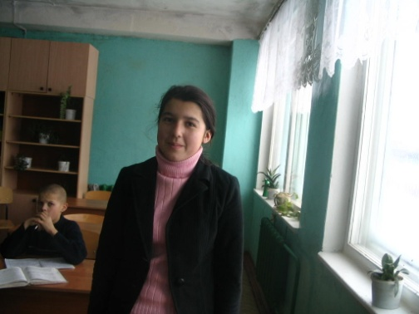
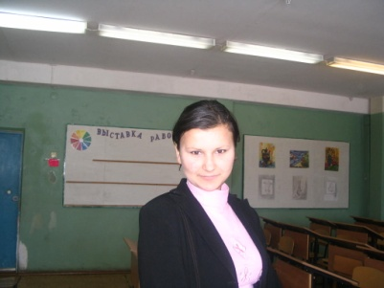
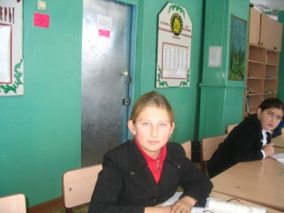
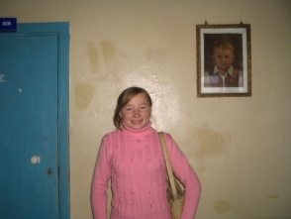
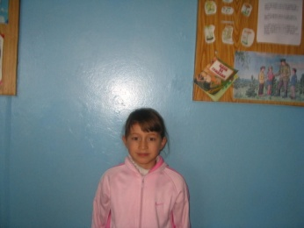
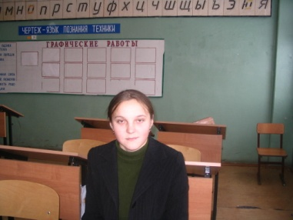
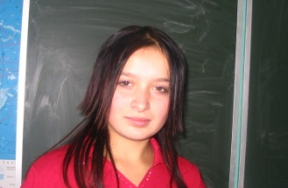
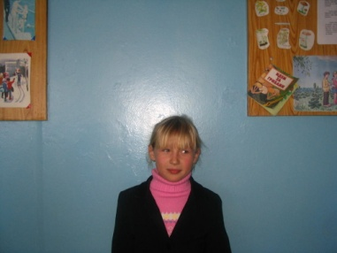
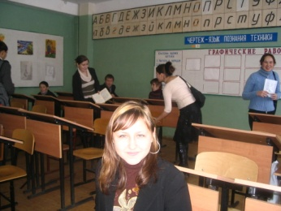
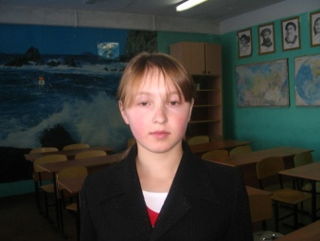
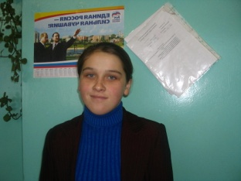
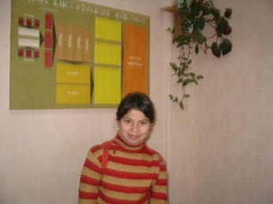
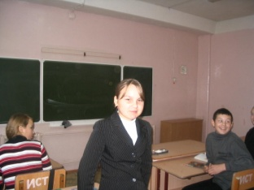
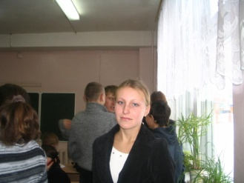
Наталья-самое популярное имя

Slide 21
Статистика имен учащихся
Первомайского центра образования
13- Анастасия , 12-Елена , 10-Екатерина , 9-Ирина, Ольга , Татьяна ,
8- Светлана , Надежда , 7- Марина, Анна , 6- Мария, Ксения ,Кристина , 4-Оксана, Вероника, 3—Алина, Анжелика, Людмила, Татьяна, 2 – Ангелина , Валентина , Дарья ,
Диана, Зоя , Инна , Лидия , Юлия
.

Slide 22
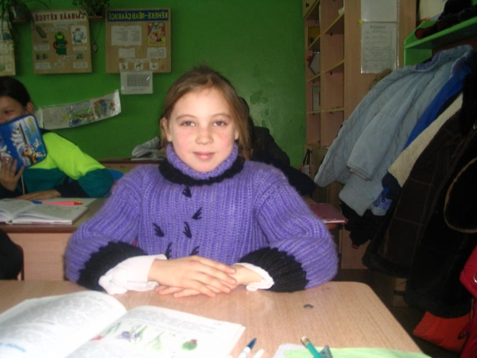
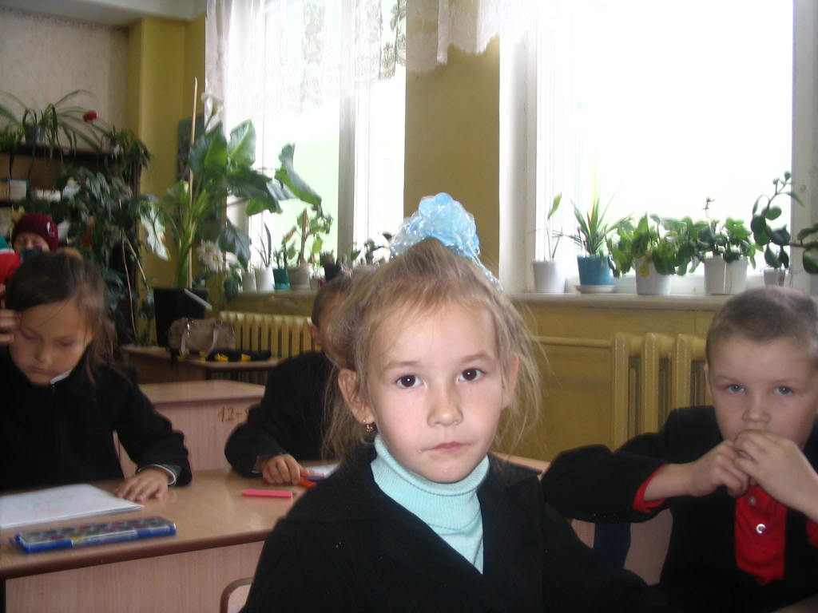
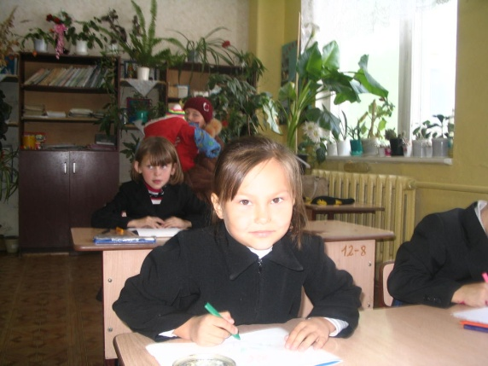
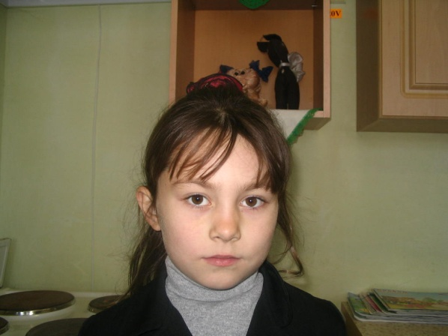
Редкие женские имена
Раиса Лиана
Милена
Елизавета

Slide 23
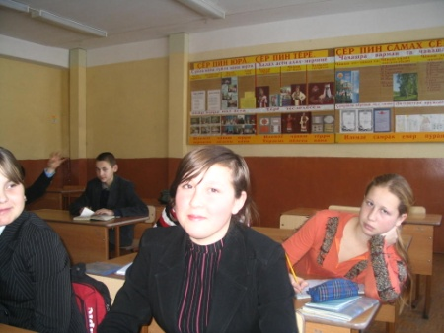
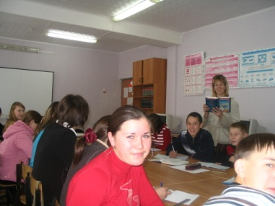
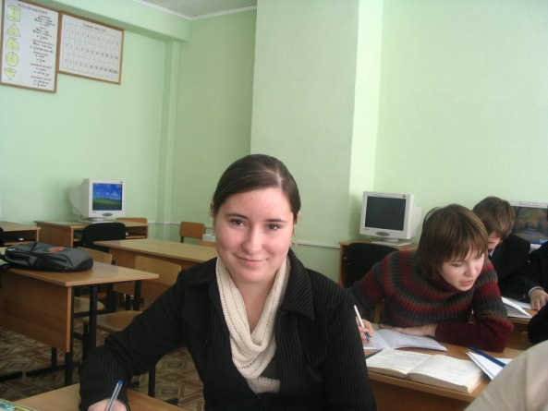
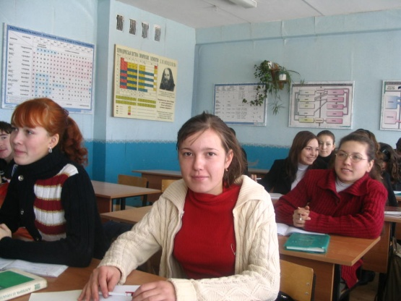
Редкие имена
Маргарита
Зинаида
Любовь
София

Slide 24
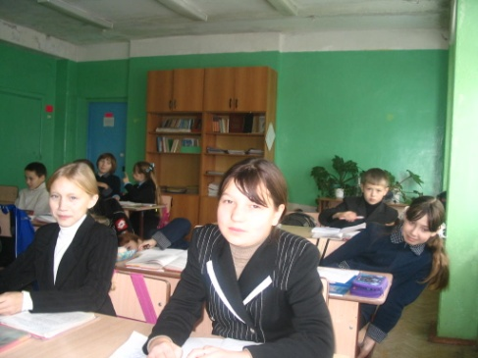
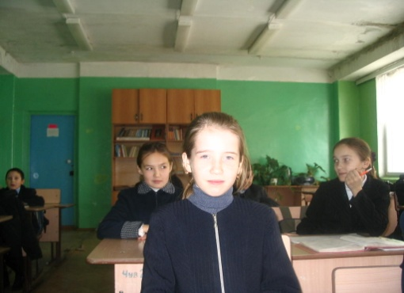
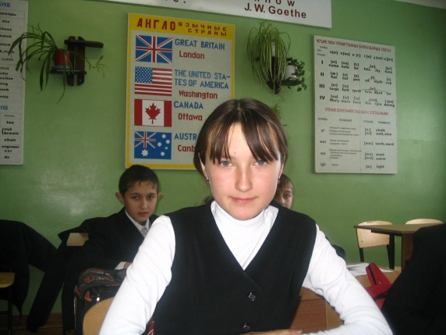
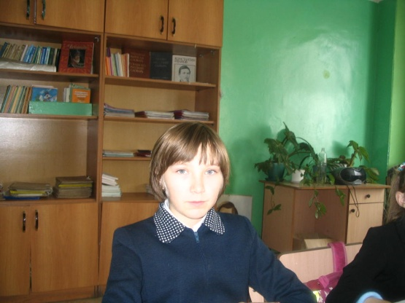
Редкие имена
Александра
Роза
Галина
Василиса

Slide 25
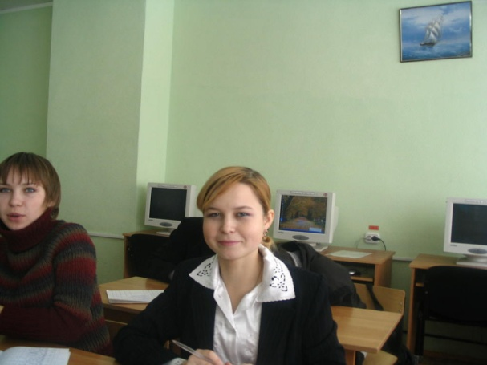
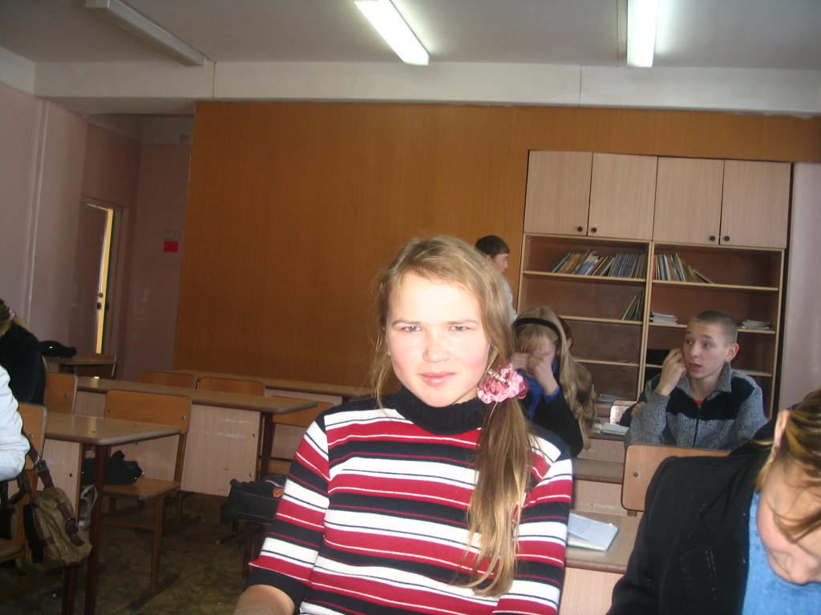
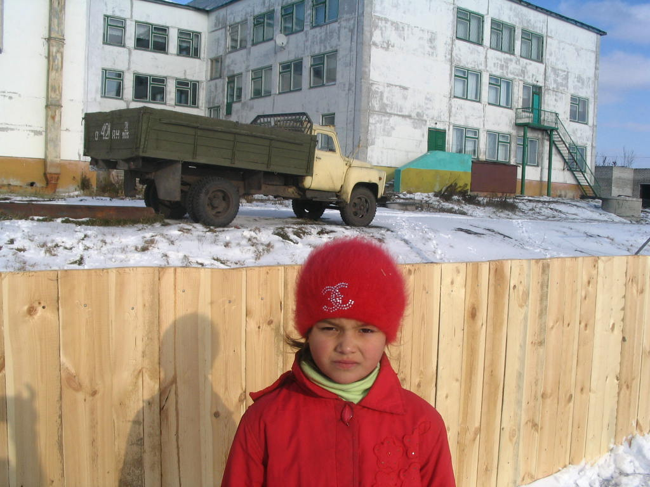
Редкие имена
Арина
Олеся
Виктория

Slide 26
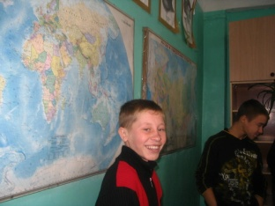
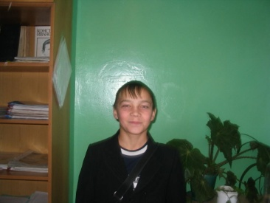
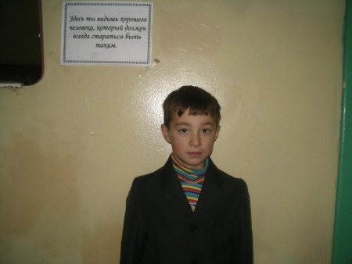
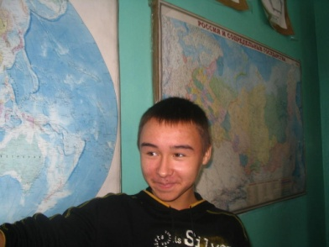
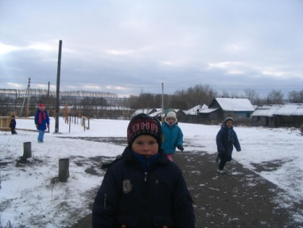
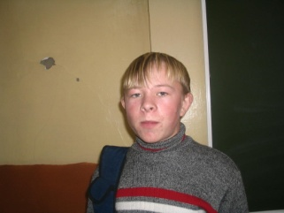
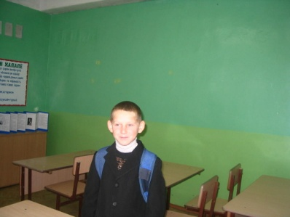
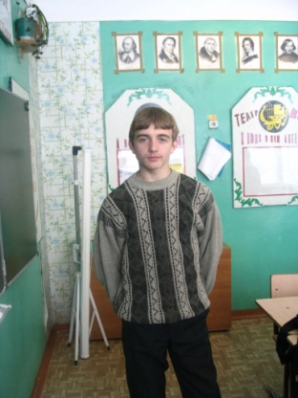
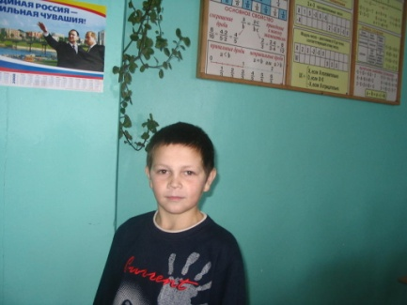
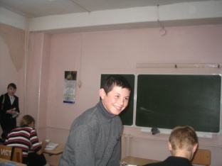
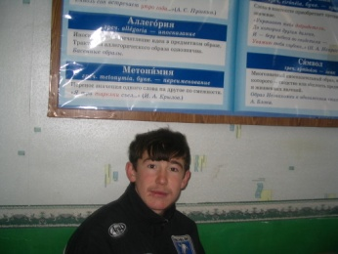
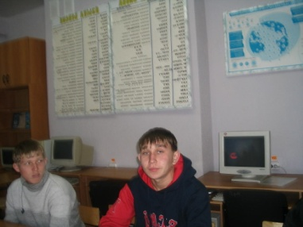
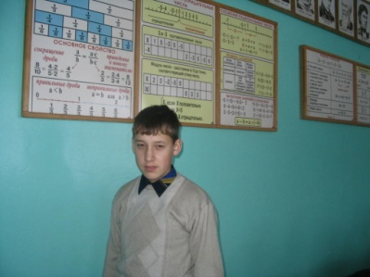
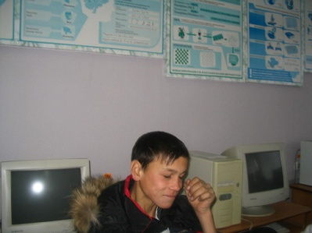
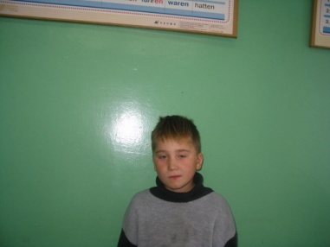
Самое популярное мужское имя- Алексей

Slide 27
Другие мужские имена центра
15- Александр , 13- Николай ,
10- Дмитрий. 7-Денис, Иван,
6- Сергей , 5-. Валерий, 4- Евгений,
3- Артем, Василий, Максим, Никита, Олег, Павел, Роман, Юрий,
2- Анатолий,Вадим, Владимир, Данил, Илья, Игорь, Леонид, Петр, Родион , Эдуард .

Slide 28
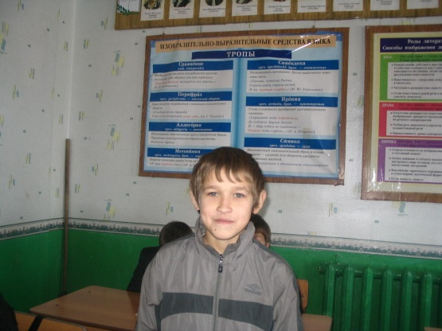
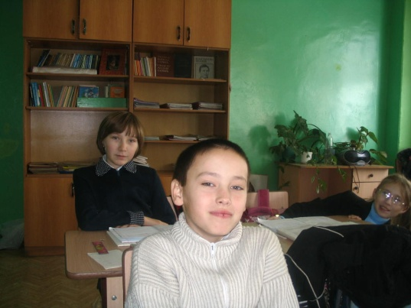
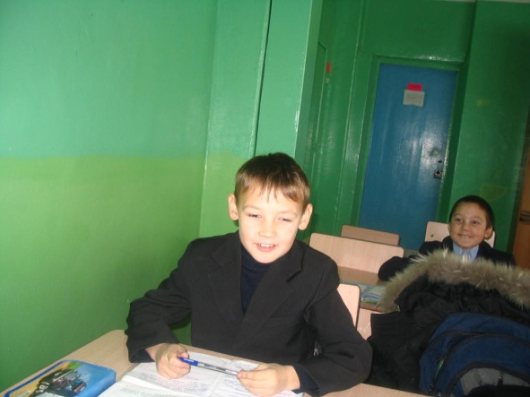
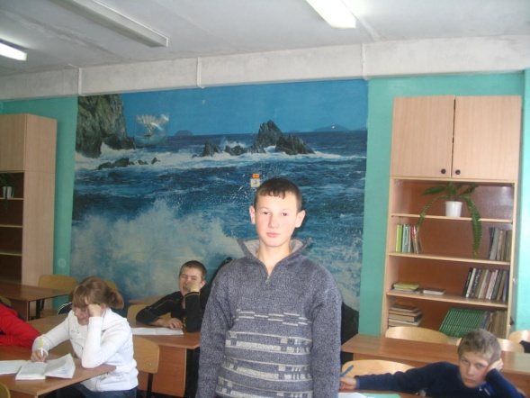
Редкие мужские имена
Борис
Артур
Вениамин
Геннадий

Slide 29
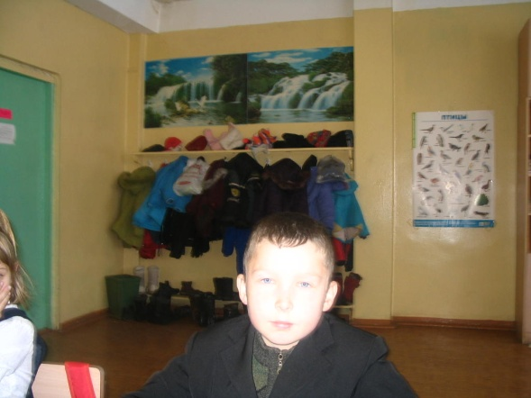
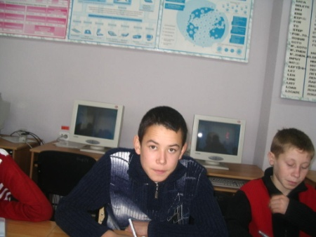


Редкие имена
    Егор
Игнат
Степан
Руслан

Slide 30
Имена в дразнилках
Андрей –воробей, Антошка –картошка,
Не гоняй голубей. Соломенная ножка,
Голуби боятся, Сам с ноготок
На крышу не садятся. Голова с локоток.
Борис-барбарис Ванька- встанька карапуз
На веревочке повис. Надевай большой картуз.
Как веревка оборвется, Каравай съешь хлеба,
Так Борис перевернется Вырастешь до неба!
Ваня, Ваня, простота! Володя-Володей-
Купил лошадь без хвоста! Полна шапка сухарей,
Сел задом наперед Сухари горячие,
И поехал в огород. Три копейки сдачи.

Slide 31
Отгадаем загадки
Стоит Арина , рот разиня (труба на крыше)
Узловат Кузьма, развязать нельзя( цепь)
Два подьячих водят Марью вертячку (петли и дверь)
Серый маленький Денис на веревочке повис (паук)
Стоят Ермачки,Красные колпачки.
Кто ни пройдет,Всяк поклон им отдает.(земляника)
Желтый АнтошкаВертится на ножке.
Где солнце стоит.Туда он и глядит.( подсолнух)

Slide 32
Мои любимые скороговорки
Сшила Саша Саше шапку.
У Саши в каше сыворотка из-под простокваши.
Шла Саша по шоссе, несла сушку на шесте и сосала сушку.

Slide 33
Вывод
Имена людей –часть истории народов. В них отражается быт, верование, чаяние, фантазия и художественное творчество народов, их исторические контакты. Наша страна многонациональна, и у каждого из народов, населяющих ее, есть свои замечательные личные имена. Нужно как можно больше изучать их, брать у них самые лучшие черты, оставить в жизни свой след- свое имя.

Slide 34
Имена, имена, имена
В нашей речи звучат не случайно:
Как загадочна это страна.
Так и имя—загадка и тайна

Slide 35
Спасибо за внимание

